Slide 1
Презентация продукта
Выполненного по техническому заданию

Slide 2
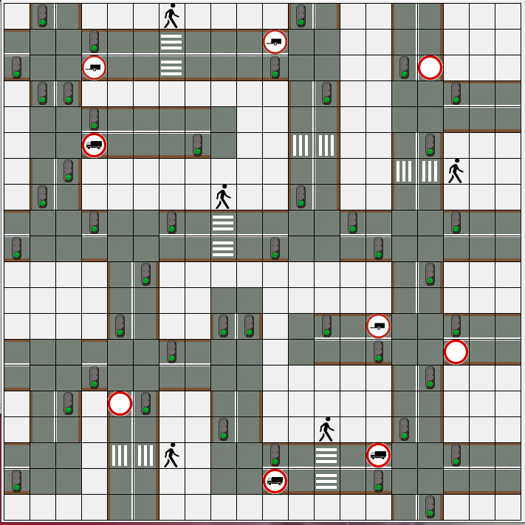
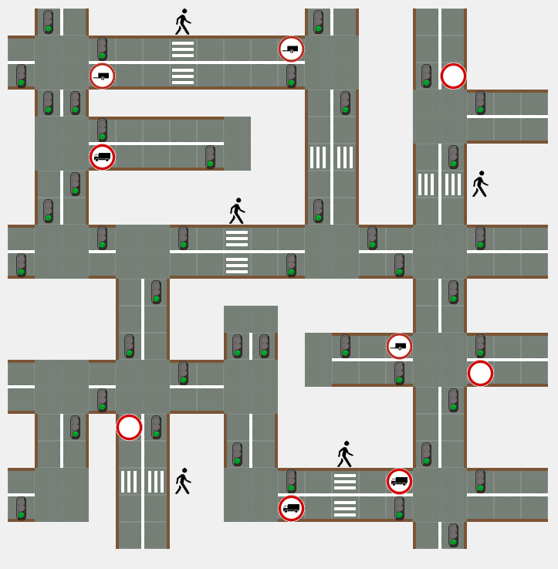
Рабочее поле
Сравнение
Рабочее поле представленное в программе
Рабочее поле требуемое по заданию

Slide 3
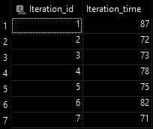
Данные обучения
Во время обучения удалось собрать следующие данные:
Колонка Iteration_id показывает номер итерации во время обучения, Iteration_time показывает относительное время (в тактах) за которое весь транспорт покинул поле.
Мы можем наблюдать улучшение результата уже к 7 итерации.
Скриншот базы данных

Slide 4
Алгоритм обучения
Алгоритм обучения основан на предсказаниях путем генерации чисел на основе данных из памяти компьютера. Данный алгоритм сочетается с методом “применения грубой силы“ (от англ. Brute force). Такая комбинация позволяет добиться поставленной задачи в краткие сроки и при этом не требует больших вычислительных ресурсов.
Описание алгоритма

